Slide 1
Právní režim ochrany zemědělské půdy.
Ochrana půdy před vlivy zemědělské činnosti.
JUDr. Jana Tkáčiková, Ph.D.

Slide 2
Půda
Přírodní útvar vzniklý z povrchových zvětralin zemské kůry a z organických zbytků za působení půdotvorných faktorů (matečná hornina, klima, činnost organismů a člověka)
Vlastnosti
Fyzikální, biologické, chemické
Charakteristika
Multifunkčnost
„Neobnovitelnost, nenahraditelnost“
1 cm půdy vzniká cca 100 let
Přírodní bohatství státu vs. Soukromé vlastnictví

Slide 3
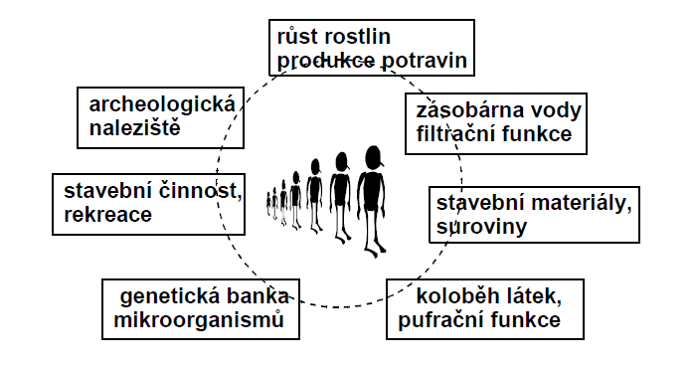
Funkce půdy
Produkční
  Výrobní prostředek
  Hospodářské a stavební využití
  Zdroj neobnovitelných surovin
Mimoprodukční
  Životní prostor pro rostliny a živočichy
  Produkce biomasy
  Součást látkového koloběhu
  Prostředí pro infiltraci, akumulaci a retenci vody, pro transportní, transformační, pufrační a neutralizační procesy
  Archiv dějin přírody i lidstva

Slide 4
Graf vývoje zemědělských a lesních pozemků (v hektarech)

Slide 7
Průměrná cena dle BPEJ = 7,14 Kč/m2 × Průměrná tržní cena půdy = 24,1 Kč/m2
ROZDÍL 238 %

Slide 8
Degradační faktory
Eroze, sesuvy
  přírodní proces, při kterém dochází k rozrušování půdního povrchu působením vody/k odnosu půdních částic z povrchu půdy mechanickou silou větru, transportu půdních částic na jiné místo
Zastavování půdy (zábory)
  zakrytí půdy nepropustnými materiály, ztráta přirozených vlastnosti a nemožnost plnit přírodní funkce
Kontaminace (znečištění)
  zvýšení obsahu potenciálně rizikových látek v půdním prostředí, zpravidla antropogenního původu
Utužení půdy (kompakce)
  degradace (rozpad) půdní struktury, změny pórovitosti, objemové hmotnosti, schopnosti infiltrace a propustnosti, snížení retenční kapacity
Acidifikace
  snížení pufrační schopnosti půdy
Úbytek organické hmoty (dehumifikace)
  snížení obsahu humusu

Slide 9
Ztráta organické hmoty
Zhoršení půdní struktury a utužení půdy
Omezení infiltrace
Zrychlení povrchového odtoku
Vodní eroze
Degradační proces
řetězová reakce

Slide 10
Degradace půdy
Vzájemná provázanost degradačních procesů
Vliv na jiné složky životního prostředí: biologická rozmanitost, voda, ovzduší
Vliv stavu jiných složek životního prostředí: voda, ovzduší
Důsledky
  Ztráta retenčních schopností, snižování výnosnosti
  Náklady na odstranění škod (viz www.eagri.cz)

Slide 11
Degradace půdy – zdroje
http://eagri.cz/public/web/mze/puda/ochrana-pudy-a-krajiny/degradace-pud/
http://www.zeraagency.eu/dokumenty/008009001/srbek_jan_vumop_praha.pdf
https://www.vlada.cz/assets/ppov/udrzitelny-rozvoj/Aktuality/1-3_J-HLADIK_VUMOP_FIN.pdf

Slide 12
Pojetí ochrany půdy
Půda jako složka životního prostředí
  Regulace využívání půdy
Půda jako výrobní prostředek
  Regulace zemědělského hospodaření

Slide 13
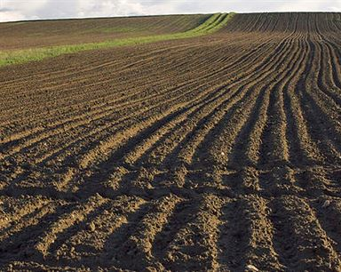
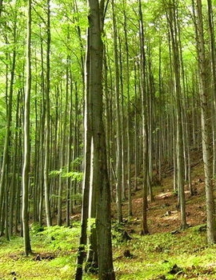
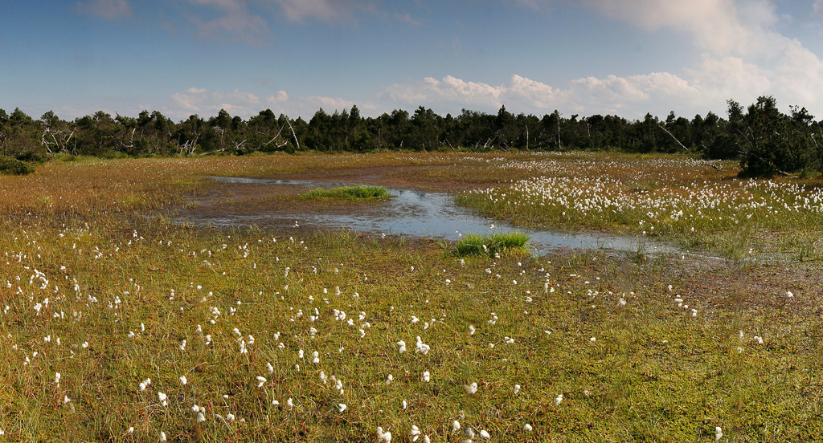
Půda jako předmět české právní úpravy
ZEMĚDĚLSKÝ PŮDNÍ FOND
Pozemky určené k plnění funkcí lesa
Půda jako součást jiné složky životního prostředí

Slide 14
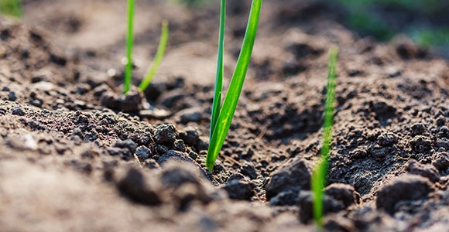
Zásady ochrany půdy
Ochrana ekologických funkcí půdy
  Zvýšená ochrana některých částí půdy
Prevence
Racionalizace a udržitelnost využívání
  Plánovitost
  Udržitelné hospodaření
  Rekultivace
Integrace
  Ekonomická stimulace
  Součást ostatních politik

Slide 15
Nástroje ochrany půdy – přehled
Administrativní
  Omezení a zákazy
  Povolování a posuzování činností
  Standardy (limity)
  Kontrola a dozor
  Sankce a nápravná opatření
Ekonomické
  Poplatky
  Podmíněnost finanční podpory
  Dotace
Dobrovolné
  Šetrné způsoby zemědělského hospodaření
Koncepční
  Pro orgány veřejné správy
  Pro adresáty
Informační
  Katastr nemovitostí
  Registr půdy (Land Parcel Information System)
    Evidence uživatelských vztahů k půdě
    Informace o kvalitě zemědělské půdy
  Vymezení Bonitovaných Půdně Ekologických Jednotek
Přímé aktivity státu
  Pozemkové úpravy
  Sanace starých ekologických zátěží

Slide 16

Průřezové právní předpisy
Stavební zákon
Zákon o posuzování vlivů na životní prostředí
Zákon o pozemkových úpravách
Zákon o předcházení ekologické újmě a její nápravě
Zákon o integrované prevenci

Slide 17
Sektorové právní předpisy
Zákon o ochraně zemědělského půdního fondu
Zákon o lesích
Zákon o ochraně přírody a krajiny
Zákon o vodách
Horní zákon
Zákon o hnojivech
Zákon o rostlinolékařské péči
Zákon o odpadech

Slide 18
Ochrana půdy v politických dokumentech a koncepcích
Revidovaná Světová charta o půdě (FAO)
Úmluva o biologické rozmanitosti (OSN)
Revidovaná Charta Rady Evropy o ochraně a trvale udržitelném hospodaření s půdou
Úmluva OSN o boji proti desertifikaci
  V zemích postižených velkým suchem nebo desertifikací, zejména v Africe
Strategie EU pro přizpůsobení se změně klimatu
Tematická strategie pro ochranu půdy COM(2006)231 final
  Zajištění udržitelného využívání půdy
    Zabránění další degradaci půdy a zachování jejích funkcí
    Obnova degradované půdy na takovou funkční úroveň, která je slučitelná alespoň se současným a předpokládaným využíváním
  Nástroje
    rámcové právní předpisy, jejichž hlavním cílem je ochrana a udržitelné využívání půdy
    integrace ochrany půdy do tvorby a provádění politik členských států a Společenství
    zaplnění stávající mezery ve znalostech v určitých oblastech ochrany půdy prostřednictvím výzkumu podporovaného výzkumnými programy Společenství a členských států
    zvyšování povědomí veřejnosti o nutnosti chránit půdu
  Návrh rámcové Směrnice o půdě

Slide 19
Ochrana půdy v politických dokumentech a koncepcích
Státní politika životního prostředí ČR 2012–2020 (akt.)
  omezování trvalých záborů zemědělské půdy!!!
  snižování ohrožení půdy erozí!!
  omezování a regulace kontaminace a ostatní degradace půdy způsobené lidskou činností!!
  obnova vodního režimu krajiny!!!
    realizace protierozních opatření v krajině
Strategie resortu Ministerstva zemědělství do roku 2030
Strategie přizpůsobení se změně klimatu v podmínkách ČR
  Zastavení degradace půdy nadměrnou erozí, vyčerpáním živin, ztrátou organické hmoty a utužení
  Podpora ekologického zemědělství
Koncepce ochrany před následky sucha pro území ČR
  Optimalizace monitoringu stavu zemědělské půdy a aktualizace bonitace půd za účelem zlepšení ochrany půdy
  Zvýšení ochrany půdy před účinky eroze
  Organická hmota v půdě a opatření na její zachování a zvýšení
  Změna zemědělské politiky v oblasti podpory pěstování energetických plodin
  Podpora principů precizního zemědělství
  Podpora provádění komplexních pozemkových úprav

Slide 20
Institucionální zabezpečení
Ochrana zemědělského půdního fondu
Zemědělské hospodaření
Ministerstvo životního prostředí
  Česká inspekce životního prostředí
  Obecní úřady obcí s rozšířenou působností
  Krajské úřady
  Správy NP
  Újezdní úřady
  Státní fond životního prostředí
Ministerstvo zemědělství
  Ústřední kontrolní a zkušební ústav zemědělský
  Státní pozemkový úřad
  Státní zemědělský intervenční fond

Slide 21
Základní povinnosti při ochraně zemědělské půdy
Zákaz
  způsobovat znečištění zemědělské půdy překračováním indikačních hodnot
  vnášet do zemědělské půdy nebo na ni jiné látky nebo přípravky, než umožňují zvláštní právní předpisy
  užívat zemědělskou půdu k nezemědělským účelům bez souhlasu s odnětím ze zemědělského půdního fondu
  způsobovat ohrožení zemědělské půdy erozí překračováním přípustné míry jejího erozního ohrožení
  poškozovat fyzikální, chemické nebo biologické vlastnosti zemědělské půdy jejím zhutňováním, zamokřováním, vysoušením, překrýváním nebo narušováním erozí
Povinnost užívat nebo udržovat zemědělskou půdu v souladu s charakteristikou druhu pozemku, resp. evidencí půdy
  vazba na územní plánování, katastr nemovitostí, pozemkové úpravy, zemědělské hospodaření a podpory

Slide 22
Nástroje plošné ochrany ZPF - přehled
Zásady ochrany ZPF a kategorizace zemědělské půdy
Územní plánování
Rozhodování v území – odnětí půdy ze ZPF
Ochrana půdy při činnostech v návaznosti na odnětí
Rekultivace

Slide 23
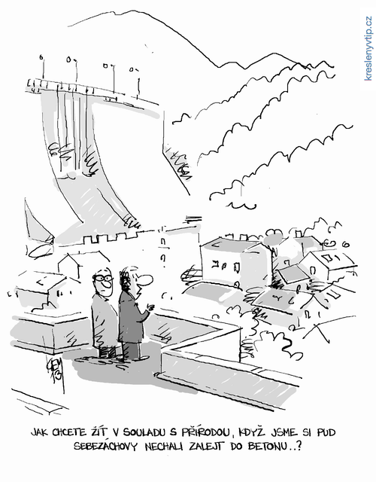
Zásady plošné ochrany ZPF
Pro nezemědělské účely je nutno použít především nezemědělskou půdu, nezastavěné a nedostatečně využité pozemky v zastavěném území nebo na nezastavěných plochách stavebních pozemků staveb mimo tato území, stavební proluky a plochy získané zbořením přežilých budov a zařízení.
Odnětí půdy ze zemědělské půdy
  v nezbytném případě NEZBYTNOST
  přednostně zemědělskou půdu na zastavitelných plochách
  přednostně zemědělskou půdu méně kvalitní dle třídy ochrany ŠETRNOST
  minimalizace odnímané plochy MINIMALIZACE
  opětovné zemědělské využití pozemků/rekultivace DOČASNOST
Za nezbytný případ se považuje zejména neexistence uvedených ploch na území dotčené obce, popřípadě na území dvou nebo více obcí, jedná-li se o záměr, který přesahuje území obce, nebo veřejně prospěšnou stavbu anebo veřejně prospěšné opatření.

Slide 24
Kategorizace zemědělské půdy
Třídy ochrany I. – V.
  V návaznosti na přiřazené BPEJ rozdělené dle vyhlášky č. 48/2011 Sb.
  Limity využití půdy
Bonitované Půdně Ekologické Jednotky
  Vyhláška č. 227/2018 Sb.
  Vyjádření hlavních půdních a klimatických podmínek zemědělských pozemků
    klimatický region
    hlavní půdní jednotka
    sklonitost a expozice ke světovým stranám
    skeletovitost
    hloubka půdy
  Vedení a aktualizace – pozemkový úřad – pozemkové úpravy

Slide 25
Zásady plošné ochrany ZPF
Zemědělskou půdu I. a II. třídy ochrany lze odejmout pouze v případech, kdy jiný veřejný zájem výrazně převažuje nad veřejným zájmem ochrany zemědělského půdního fondu.
  VÝJIMKY
    při posuzování těch ploch, které jsou obsaženy v platné územně plánovací dokumentaci, pokud při nové územně plánovací činnosti nemá dojít ke změně jejich využití
    jedná-li se o záměr
      veřejné dopravní nebo veřejné technické infrastruktury umísťovaný v koridoru vymezeném v platných zásadách územního rozvoje na základě vyhodnocení umístění záměru, odborně stanoveného odhadu výměry zabírané zemědělské půdy a jejího zařazení do tříd ochrany,
      umísťovaný na zastavitelné ploše vymezené v platných zásadách územního rozvoje na základě vyhodnocení umístění záměru, odborně stanoveného odhadu výměry zabírané zemědělské půdy a jejího zařazení do tříd ochrany,
      na zastavitelné ploše vymezené v platném územním plánu,
      těžby ve stanovených dobývacích prostorech, nebo
      vyhledávání a průzkumu nerostů ve stanovených průzkumných územích.

Slide 26
Plošná ochrana ZPF v rámci územního plánování
…určuje podmínky pro hospodárné využívání zastavěného území a zajišťuje ochranu nezastavěného území a nezastavitelných pozemků. (§ 18 odst. 4 StZ)
Další zastavitelné plochy lze změnou územního plánu vymezit pouze na základě prokázání potřeby vymezení nových zastavitelných ploch. (§ 55 odst. 4 StZ)
  Vymezení zastavitelných ploch je jedním z nejzávažnějších zásahů v územním plánu, tím spíše, dochází-li přitom ke kolizi se zájmem na ochraně životního prostředí (typicky vymezení zastavitelné plochy v dosud nezastavěném území na okraji obce na přechodu do volné krajiny).
  Vymezení zastavitelné plochy o nikoliv zanedbatelné rozloze v území, na němž se nachází vysoce chráněná zemědělská půda I. či II. třídy ochrany, je třeba v návrhu územního plánu řádně odůvodnit dle požadavků obsažených v § 4 a § 5 odst. 1 zákona č. 334/1992 Sb., o ochraně zemědělského půdního fondu.
  Nepostačuje pouze povšechné odůvodnění vztahující se k územnímu plánu jako celku, v němž nejsou uvedeny úvahy ohledně nezbytnosti zabrat vysoce chráněnou zemědělskou půdu v konkrétní ploše pro sledovaný konkrétní účel.
    NSS 1 Aos 1/2013-85
Při zpracování územně plánovací dokumentace a územně plánovacích podkladů se vychází mj. z
  uspořádání zemědělského půdního fondu v území, hydrologických a odtokových poměrů a sítě zemědělských účelových komunikací,
  řešení pozemkových úprav a vymezení současně zastavěného území obce,
  kultur (druhu pozemku) zemědělské půdy podle katastru nemovitostí a její kvality podle zařazení do bonitovaných půdně ekologických jednotek
Orgány ochrany zemědělského půdního fondu uplatňují stanoviska k územně plánovací dokumentaci a k návrhu vymezení zastavěného území z hlediska ochrany zemědělského půdního fondu. (§ 5 odst. 2 ZoZPF + § 4 odst. 2 StZ)

Slide 27
Plošná ochrana ZPF v rámci rozhodování v území
ODNĚTÍ zemědělské půdy ze zemědělského půdního fondu pro nezemědělské účely
  Trvalé x dočasné
    Ve vazbě na účel využití = možnost rekultivace a vrácení do ZPF
SOUHLAS orgánu ochrany zemědělského půdního fondu
  Záměr, který vyžaduje odnětí zemědělské půdy ze zemědělského půdního fondu, nelze povolit podle zvláštních právních předpisů bez tohoto souhlasu.
  Výjimky (§ 9 odst. 2)

Slide 28
Výjimky ze souhlasu (§ 9 odst. 2)
Stavby v zastavěném území
  o výměře do 25 m2
  veřejně prospěšné v proluce o velikosti do 0,5 ha
Vyjmenované stavby nebo zařízení o ploše do 30, resp. 50 m2
Záměry na nezastavěné části zastavěného stavebního pozemku
Obnova přirozených a přírodě blízkých koryt vodních toků
Krátkodobá odnětí po dobu kratší než jeden rok včetně doby potřebné k uvedení zemědělské půdy do původního stavu
  Písemné oznámení nejméně 15 dní předem
Uložení tuhých statkových hnojiv na zemědělské půdě před jejich použitím

Slide 29
Plošná ochrana ZPF v rámci rozhodování v území
Žádost o souhlas s odnětím zemědělské půdy
účel zamýšleného odnětí
vyhodnocení předpokládaných důsledků navrhovaného řešení na ZPF
zdůvodnění, proč je navrhované řešení z hlediska ochrany zemědělského půdního fondu, životního prostředí a ostatních zákonem chráněných veřejných zájmů nejvýhodnější
Souhlas k odnětí půdy ze ZPF
dotčené pozemky
podmínky nezbytné k zajištění ochrany ZPF
schválení plánu rekultivace
orientační výše odvodů za odnětí půdy ze ZFP
vymezení etap u záměrů prováděných po etapách
Právní povaha
Závazná součást rozhodnutí, která budou ve věci vydána podle zvláštních předpisů
Závazné stanovisko dle § 149 SŘ
Rozhodnutí vydané ve správním řízení, nevyžaduje-li záměr povolení podle jiného právního předpisu
přílohy

Slide 30
Ochrana ZPF v návaznosti na odnětí
Skrývka svrchní kulturní vrstvy půdy, popřípadě i hlouběji uložené zúrodnění schopné zeminy
  na celé dotčené ploše
  zajištění
    hospodárné využití
    řádného uskladnění pro účely rekultivace
    jejich odvozu a rozprostření na plochy určené orgánem ochrany zemědělského půdního fondu, pokud v odůvodněných případech tento orgán neudělí výjimku z povinnosti provést skrývku uvedených zemin
Protierozní opatření
Provádění prací především v době vegetačního klidu, minimalizace škod

Slide 31
Odvody za odnětí půdy ze ZPF
Specifická forma úhrady, jejímž účelem je regulovat rozsah (plochu) půdy odnímané ze zemědělského půdního fondu
  Motivační a kompenzační funkce
    Prvotním účelem odvodů za odnětí půdy totiž nemá být plnění státní (a obecní) pokladny, ale motivace investorů, aby zemědělskou půdu využívali pro své záměry jen tehdy, pokud nelze jinak.
      NSS 9 As 175/2012 - 25
  Fiskální funkce
    odvody za trvalé odnětí zemědělské půdy ze zemědělského půdního fondu sice pojmově nepředstavují peněžité plnění s charakterem daně, převážná část výnosu z nich ve výši 55 % je nicméně příjmem státního rozpočtu
      Pl. ÚS 30/15
    55 % státní rozpočet, 15 % SFŽP, 30 % obce (účelová vázanost)

Slide 32
Odvody za odnětí půdy ze ZPF
Rozhodnutí orgánu ochrany ZPF po zahájení realizace záměru
  Skutečný provedený zábor půdy v návaznosti na rozhodnutí podle stavebního zákona
    NSS 9 As 175/2012 - 25
Výše odvodu – kritéria
  Přiřazení BPEJ a určení základní ceny
  Určení ekologické váhy negativních vlivů odnětí na životní prostředí
      A x B = Základní sazba odvodů
  Přiřazení koeficientu třídy ochrany
      Základní sazba odvodů x C = výsledná sazba odvodů
Povinný k platbě odvodů
  Osoba, které svědčí oprávnění k záměru, pro který byl vydán souhlas s odnětím
    MS 28 Ca 294/2001-38

Slide 33
Odvody za odnětí půdy ze ZPF Osvobození
Není-li nutný souhlas s odnětím
Při trvalém odnětí pro (srov. § 11a odst. 2)
  stavby drah včetně, je-li stavebníkem a následně vlastníkem stát,
  stavby dálnic, silnic a místních komunikací,
  stavby zemědělské prvovýroby
  stavby a zařízení protierozní ochrany,
  stavby čistíren odpadních vod
  stavby ve veřejném zájmu, jejichž hlavním účelem je ochrana před povodněmi
  vodní nádrže,
  stavby k vodohospodářským melioracím, zavlažování a odvodňování pozemků,
  vybrané změny druhu a způsobu využití pozemku.
Dodatečné stanovení odvodů
  Dojde-li ke změně účelu využití plochy na účel využití, pro který se odvody stanovují, do 5 let od právní moci odnětí, odvody se stanoví.
Pl. ÚS 30/15
Ustanovení § 11a odst. 1 písm. b) zákona č. 334/1992 Sb., o ochraně zemědělského půdního fondu, ve znění zákona č. 41/2015 Sb., zvýhodňuje stát oproti osobám jiným, neboť zakotvuje výjimku z placení odvodu za trvalé odnětí zemědělské půdy ze zemědělského půdního fondu výhradně pro stavby pozemních komunikací ve vlastnictví státu, na rozdíl od krajů a obcí, popř. soukromých osob, které jsou ohledně pozemních komunikací ve svém vlastnictví povinni odvod hradit.
Konkrétnímu zkoumání, zda v důsledku napadeného ustanovení dochází k porušení principu rovnosti a zákazu diskriminace, resp. ochrany vlastnického práva, ovšem brání závazek státu dbát o šetrné využívání přírodních zdrojů a ochranu přírodního bohatství podle čl. 7 Ústavy.
Pokud by totiž Ústavní soud napadené ustanovení zrušil, fakticky by zásadním způsobem rozšířil okruh výjimek z placení odvodů z pozemních komunikací. Navrhovatel požaduje zrušení § 11a odst. 1 písm. b) zákona o ochraně zemědělského půdního fondu výhradně ve slovech „ve vlastnictví státu“, a rozhodnutí podle petitu by tak znamenalo stanovení výjimky z placení odvodu pro veškeré stavby pozemních komunikací bez rozdílu; představovalo by významný zásah do základního poslání zákona, stavícího na tom, že zemědělský půdní fond je základním přírodním bohatstvím naší země, nenahraditelným výrobním prostředkem umožňujícím zemědělskou výrobu a jednou z hlavních složek životního prostředí.

Slide 34
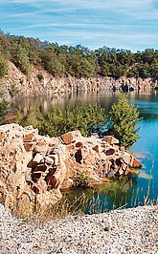
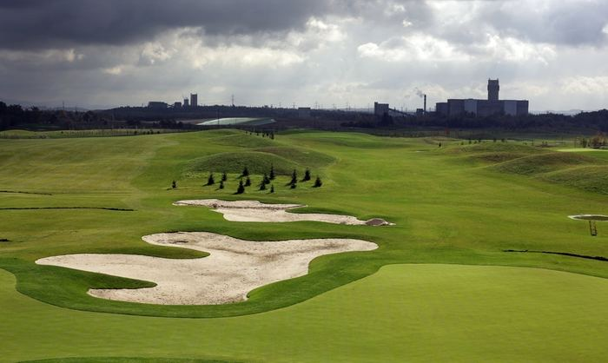
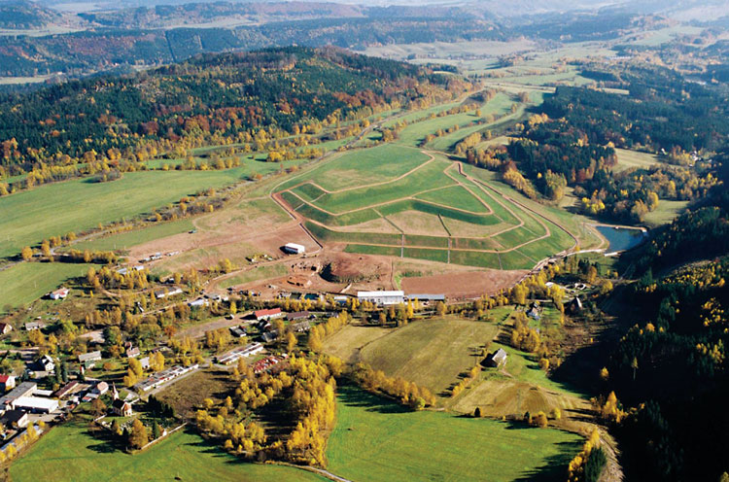
Rekultivace
Druh rekultivace dle způsobu následného využití území
  Zemědělská
  Lesnická
  Vodohospodářská
  Rekreační
  Přírodě blízká
    „nová divočina“

Slide 35
Rekultivace pozemků
Plán rekultivace
  Součást souhlasu s dočasným odnětím půdy ze ZPF
  Přípravná fáze při samotné stavební či jiné činnosti
    Vhodné povrchové úpravy, průzkum
Obsah plánu rekultivace
  technická část
    množství skrývaných zemin a způsob jejich využití, cíl a způsob terénních úprav pozemků, výsypek a odvalů včetně přípravy pozemků pro biologickou rekultivaci, úpravy vodního režimu, melioračních opatření a způsob vybudování příjezdových a provozních komunikací,
  biologická část
    meliorační osevní postup, intenzita hnojení a cíl rekultivace
  časový postup technické a biologické rekultivace, rozpočet nákladů na provedení rekultivace, mapový podklad

Slide 36
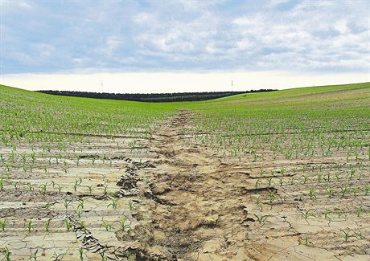
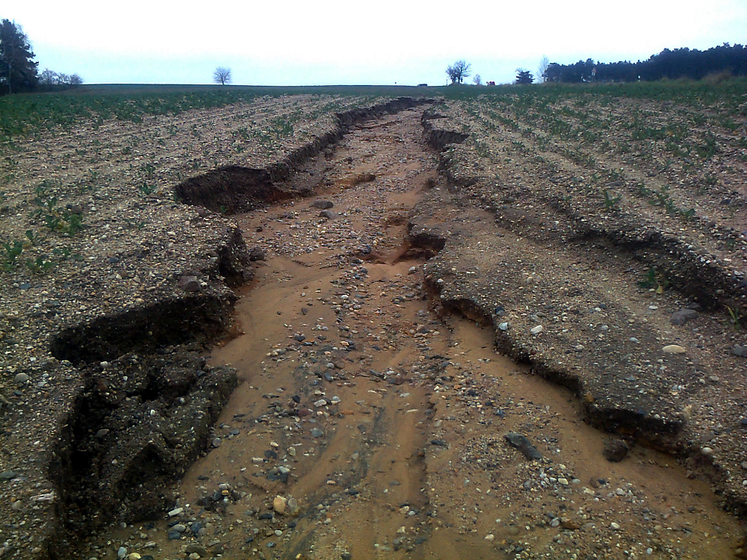
Ochrana půda před erozí - fakta
50 % erozně ohrožené půdy
Roční ztráta úrodné půdy 21 mil. Tu = min. 4.3 mld. Kč

Slide 37
Ochrana půdy před erozí
Zákaz způsobovat ohrožení zemědělské půdy erozí
  překračováním přípustné míry jejího erozního ohrožení stanovené prováděcím právním předpisem;
    přípustná míra erozního ohrožení se stanoví na základě průměrné dlouhodobé ztráty půdy vyjádřené v tunách na 1 ha za 1 rok v závislosti na hloubce půdy
  Způsob nápravy při erozním ohrožení volí původce závadného stavu podle prováděcího právního předpisu.
NEEXISTENCE prováděcího právního předpisu – protierozní vyhláška
  Předpokládaný obsah
    Půdy nevhodné pro změnu trvalého travního porostu na ornou půdu
    Způsob hodnocení erozního ohrožení
    Přípustná míra erozního ohrožení
    Opatření k nápravě: organizační, agrotechnická
  https://www.smscr.cz/cz/62-aktuality/1765-protierozni-vyhlaska-nekonecny-pribeh

Slide 38
Protierozní opatření
Od nejlevnější po náročnější
Organizační
  návrh optimálního tvaru a velikosti půdního bloku
  návrh vhodného, umístění pěstovaných plodin
  návrh pásového pěstování plodin
Agrotechnická
  setí/sázení po vrstevnici, ochranné obdělávání,
Technická
  protierozní meze, protierozní příkopy, průlehy, zatravněné dráhy soustředěného odtoku, polní cesty s protierozní funkcí, protierozní nádrže, terasy,

Slide 39
Ochrana půdy před erozí – stávající „funkční“ nástroje
V rámci územního plánování
Změna využití zemědělské půdy jen se souhlasem
  Z trvalého travního porostu na ornou půdu
    posouzení fyzikálních nebo biologických vlastností zemědělské půdy, rizik ohrožení zemědělské půdy erozí, včetně polohy údolnic a provedených opatření ke snížení těchto rizik
V rámci pozemkových úprav
  Prostorové a funkční uspořádání pozemků
  Společná zařízení
Regulace zemědělského hospodaření
  V rámci podmíněnosti přímých podpor a dalších plateb
  V rámci zranitelných oblastí

Slide 40
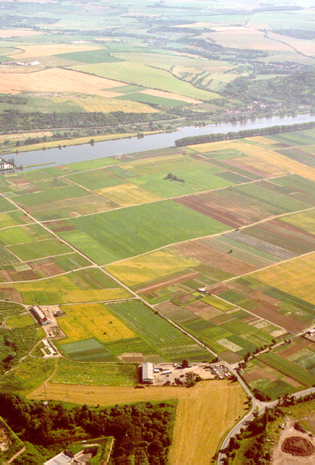
Pozemkové úpravy
Vytvoření podmínek pro racionální hospodaření vlastníků půdy prostřednictvím
  prostorového a funkčního uspořádání pozemků
Zajištění podmínek pro zlepšení životního prostředí ochranu a zúrodnění půdního fondu, vodní hospodářství zejména v oblasti snižování nepříznivých účinků povodní a řešení odtokových poměrů v krajině a zvýšení ekologické stability krajiny
Plán společných zařízení, např.
  Protierozní opatření pro ochranu půdního fondu
    protierozní meze, průlehy, zasakovací pásy, záchytné příkopy, terasy, větrolamy, zatravnění, zalesnění a podobně
  Vodohospodářská opatření, opatření k ochraně a tvorbě životního prostředí, zvýšení ekologické stability
    místní územní systémy ekologické stability, doplnění, popřípadě odstranění zeleně a terénní úpravy

Slide 41
Ochrana půdy před erozí – podpůrné nástroje
Zákaz poškozovat fyzikální, chemické nebo biologické vlastnosti zemědělské půdy jejím zhutňováním, zamokřováním, vysoušením, překrýváním nebo narušováním erozí.
  Pouze nepřímá ochrana
    Odpovědnost za přestupek za poškozování fyzikálních vlastností půdy
    Povinnost nahradit škodu v rámci OZ
Monitoring eroze zemědělské půdy (SPÚ)
  Hlášení, evidence a vyhodnocování jednotlivých erozních událostí
    Podklad pro navrhování protierozních opatření a přípravu politik
Protierozní kalkulačka (VÚMOP)
  Analýza erozní ohroženosti pozemku
  Hodnocení ochranného účinku osevních postupů
  Vyhodnocování potřeby doplňujících protierozních opatření a jejich účinnosti

Slide 42
Ochrana půdy před kontaminací
Zákaz způsobovat znečištění zemědělské půdy překračováním indikačních hodnot
    obsahy rizikových látek nebo rizikových prvků v zemědělské půdě, při jejichž překročení dochází k ohrožení zdravotní nezávadnosti potravin nebo krmiv, přímému ohrožení zdraví lidí nebo zvířat při kontaktu s půdou a negativnímu vlivu na produkční funkci zemědělské půdy
    vyhláška č. 153/2016 Sb.
Preventivní opatření
  k zabránění úniku pevných, kapalných a plynných látek poškozujících zemědělský půdní fond a jeho vegetační kryt
  při povolování záměrů
  při zacházení se závadnými látkami
Opatření k nápravě – původce závadného stavu
  speciální osevní postupy,
  agrotechnická a meliorační opatření sledující zlepšení půdních vlastností,
  snížení přístupnosti nebo odčerpání rizikových prvků a rizikových látek,
  změna druhu pozemku
    nebo uložení preventivních a nápravných opatření v režimu zákona o předcházení ekologické újmě
Související důsledky v rovině
  bezpečnosti potravin, krmiv, ochrany zdraví zvířat a ochrany veřejného zdraví
    SZPI, SVS, ÚKZÚZ, KHS

Slide 43
Integrovaná prevence a omezování znečištění (IPPC)
Ochrana před průmyslovým znečištěním
  Integrované povolení v režimu zákona č. 76/2002 Sb.
Závazné podmínky provozu zařízení
    Podmínky zajišťující ochranu půdy
    Postupy k zabránění emisím do půdy a způsoby monitorování půdy
Základní zpráva
  Informace o stavu znečištění půdy a podzemních vod příslušnými nebezpečnými látkami
  Kvantifikované srovnání stavu území při zahájení provozu se stavem při ukončení provozu
    Vazba na povinnost provést opatření k nápravě při ukončení provozu (§ 15a IPPC)
  Součást žádosti o integrované povolení

Slide 44
Odpovědnost za ekologickou újmu na půdě
Ekologická újma na půdě
  způsobená znečištěním, jež představuje závažné riziko nepříznivého vlivu na lidské zdraví v důsledku přímého nebo nepřímého zavedení látek, přípravků, organismů nebo mikroorganismů na zemský povrch nebo pod něj
Provozovatel vyjmenovaných činností
  povinnost předcházet vzniku ekologické újmy a přijímat preventivní opatření v případě bezprostředně hrozící ekologické újmy
  povinnost přijímat nápravná opatření v případě způsobení ekologické újmy provozní činností
  povinnost informovat
Oprávnění příslušného orgánu
  provést preventivní nebo nápravné opatření, nekoná-li provozovatel

Slide 45
Nápravná opatření na půdě
Důvodné podezření, že došlo k ekologické újmě na půdě
  Zpracování analýzy rizik příslušným úřadem
    průzkum stavu znečištění, charakteru znečištěného prostředí a možnosti migrace znečištění
    vyhodnocení průzkumu
    hodnocení zdravotních rizik
  Stanovisko KHS
Prokázání ekologické újmy na půdě
  Zpracování návrhu možných nápravných opatření a jejich hodnocení
  Uložení nápravného opatření
  Provedení nápravného opatření a minimalizace nepříznivých důsledků, aby nepředstavovala významné riziko pro lidské zdraví

Slide 46
Evidence informací o kvalitě půdy
Součást LPIS (Land Parcel Information System)
  evidence půdy v režimu zákona o zemědělství
Informace o
  obsahu rizikových prvků a rizikových látek v zemědělské půdě,
  fyzikálních, chemických a biologických vlastnostech zemědělské půdy a
  míře erozního ohrožení zemědělské půdy.
Pořizují orgány ochrany zemědělského půdního fondu
  OÚORP v souvislosti erozním ohrožení
  ČIŽP
  ÚKZÚZ v souvislosti se zákonem o hnojivech

Slide 47
Agrochemické zkoušení půd lato sensu
Monitoring zemědělských půd
  pravidelné zjišťování vybraných chemických, fyzikálních, případně mikrobiálních parametrů půdy, zejména obsahu rizikových prvků a rizikových látek na stálých, definovaných a reprezentativních plochách stabilním souborem měřicích postupů a monitoring vstupů do zemědělských půd
Agrochemické zkoušení zemědělských půd stricto sensu
  pravidelné zjišťování vybraných parametrů půdní úrodnosti v důsledku používání hnojiv, pomocných látek, upravených kalů a sedimentů
Povinnost provádění vychází nařízení EU o úředních kontrolách
  Za účelem zajištění bezpečnosti vstupů a podmínek produkce potravin a krmiv
Plánování a vyhodnocení agrochemického zkoušení zemědělských půd a monitoringu zemědělských půd provádí ÚKZÚZ prostřednictvím evidence půdy podle uživatelských vztahů a výsledky předává ministerstvu a Ministerstvu životního prostředí.
  O případech znečištění nebo poškození zemědělské půdy informuje ČIŽP
Obdoba pro LESY: zjišťování půdních vlastností lesních pozemků

Slide 48
Ochrana půdy při zemědělském hospodaření
Přímá ochrana
  Obecné požadavky zákona o ochraně ZPF
  Povinnost užívat nebo udržovat v souladu s charakteristikou druhu pozemku, příp. v souladu s evidencí půdy
  Požadavky na „vstupy“ do půdy
    Za znečišťování zemědělské půdy se nepovažuje používání látek a přípravků na zemědělské půdě v souladu se zvláštním právním předpisem
    Do zemědělské půdy nebo na ni je zakázáno vnášet jiné látky nebo přípravky, než umožňují zvláštní právní předpisy
  Nástroje k ochraně jiných složek životního prostředí
    Regulace zemědělského hospodaření s ohledem na ochranu vod, ovzduší, biologické rozmanitosti
Ekologické zemědělství – dobrovolný nástroj
Nepřímá ochrana
  Nástroje společné zemědělské politiky
    Ekonomická podpora udržitelného způsobu zemědělského hospodaření

Slide 49
Ochrana půdy při zemědělském hospodaření – vstupy do půdy
Hnojiva
  látka způsobilá poskytnout účinné množství živin pro výživu kulturních rostlin a lesních dřevin, pro udržení nebo zlepšení půdní úrodnosti a pro příznivé ovlivnění výnosu či kvality produkce
Pomocné látky
  látka bez účinného množství živin, která půdu biologicky, chemicky nebo fyzikálně ovlivňuje, zlepšuje její stav nebo zvyšuje účinnost hnojiv
Sedimenty
  usazeniny na dně rybníků, vodních nádrží a vodních toků vznikající převážně usazováním erodovaných půdních částic
Upravené kaly z ČOV a septiků
Přípravky na ochranu rostlin
Povinnost používat v souladu se
  zákonem o hnojivech
  zákonem o odpadech
  zákonem o ochraně ZPF
  zákonem o rostlinolékařské péči

Slide 50
Ochrana půdy při zemědělském hospodaření - vstupy do půdy
Přípustná míra znečišťování, příp. znečištění
  Hnojivy, pomocnými látkami a upravenými kaly nesmějí být při jejich používání vnášeny do půdy rizikové prvky nebo rizikové látky v množství stanoveném právními předpisy.
  Sedimenty nesmějí být používány, pokud obsah rizikových prvků a rizikových látek v sedimentu a v půdě, na kterou mají být použity, a další vlastnosti sedimentu překročí limity stanovené prováděcím právním předpisem.
Obecný zákaz použití, pokud
  vlastnosti pozemků neumožňují rovnoměrné pokrytí,
  způsob jejich použití nevede k rovnoměrnému pokrytí pozemku
  jejich použití může vést k poškození fyzikálních, chemických nebo biologických vlastností pozemku nebo pozemků sousedících, příp. i jeho širšího okolí,
  půda, na kterou mají být použity, je zaplavená, přesycená vodou, pokrytá vrstvou sněhu vyšší než 5 cm, nebo promrzlá tak, že povrch půdy do hloubky 5 cm přes den nerozmrzá
Evidenční povinnost o použití

Slide 51
Ochrana půdy při zemědělském hospodaření - vstupy do půdy
Na zemědělské půdě, kde bylo zjištěno překročení preventivní hodnoty, je zakázáno používání upravených kalů a sedimentů.
Použití sedimentů je na zemědělské půdě možné pouze tehdy,
  jedná-li se o ornou půdu nebo trvalý travní porost při jeho obnově,
  a to se souhlasem orgánu ochrany zemědělského půdního fondu
  a při dodržení stanovených podmínek a postupů.
Zemědělský podnikatel nesmí používat upravené kaly, pokud mu nebyl předán program použití kalů.
  Povinnost používat pouze upravené kaly s ohledem na nutriční potřeby rostlin a v souladu s programem použití kalů tak, aby použitím kalů nebyla zhoršena kvalita půdy a kvalita povrchových a podzemních vod.
  Zákaz použití kalů na vybraných pozemcích
    § 33 odst. 3 zákona o odpadech
  Informační povinnost 14 dnů před použitím

Slide 52
Ochrana půdy při zemědělském hospodaření – přípravky na ochranu rostlin
Vlastník pozemku nebo objektu nebo osoba, která je užívá z jiného právního důvodu, jsou povinni
  zjišťovat a omezovat výskyt a šíření škodlivých organismů včetně plevelů tak, aby nevznikla škoda jiným osobám nebo nedošlo k poškození životního prostředí anebo k ohrožení zdraví lidí nebo zvířat,
  používat k ošetřování rostlin, rostlinných produktů a jiných předmětů proti škodlivým organismům pouze přípravky, pomocné prostředky a mechanizační prostředky povolené k používání podle tohoto zákona, a to způsobem, který nepoškozuje okolní porost, zdraví lidí a zvířat nebo životní prostředí.
Profesionální uživatel
  je povinen brát v úvahu veškeré dostupné metody ochrany rostlin a následně zavádět vhodná opatření, která lze z hospodářského a ekologického hlediska odůvodnit a která snižují či minimalizují rizika pro lidské zdraví nebo životní prostředí.
  je při rozhodování o využití integrované ochrany rostlin povinen vždy zabezpečit optimální růst zdravých rostlin a zdravotní nezávadnost a kvalitu rostlinných produktů při co nejmenším narušení zemědělských ekosystémů a zvážit použití opatření integrované ochrany rostlin stanovených prováděcím právním předpisem
    souhrn opatření, která po zvážení veškerých dostupných metod ochrany rostlin potlačují rozvoj populací škodlivých organismů, podporují přirozené mechanismy ochrany před škodlivými organismy a snižují rizika pro lidské zdraví a životní prostředí

Slide 53
Odpovědnost
V režimu zákona o ochraně ZPF
  Česká inspekce životního prostředí
  Přestupky a správní trestání
  Opatření k nápravě
V režimu zákona o hnojivech
  Ústřední kontrolní a zkušební ústav zemědělský
  Přestupky a správní trestání
  Zvláštní opatření
    zákaz použití hnojiva, upraveného kalu nebo sedimentu
V režimu zákon o rostlinolékařské péči
  OÚORP
    výskyt a šíření plevelů, jakožto škodlivých organismů, z neobdělávané zemědělské půdy a neudržované nezemědělské půdy
  ÚKZÚZ
    Rostlinolékařský dozor
  Přestupky a správní trestání
  Úřední opatření
    k nápravě zjištěných skutečností do doby, než bude rozhodnuto o
  Mimořádná rostlinolékařská opatření

Slide 54
Ochrana půdy při zemědělském hospodaření – zranitelné oblasti
Zranitelné oblasti – ochrana vod a vodních zdrojů – nitrátová směrnice
  Vymezení provádí MŽP na základě identifikace povrchových nebo podzemních vod znečištěných nebo ohrožených dusičnany ze zemědělských zdrojů
Specifická pravidla pro používání hnojiv a pomocných látek
  Akční program viz nařízení vlády č. 262/2012 Sb.
  Platí pro evidované zemědělské podnikatele, kteří provozují zemědělskou výrobu ve zranitelných oblastech, používají a skladují hnojiva

Slide 55
Ochrana půdy při zemědělském hospodaření – zranitelné oblasti
Podmínky pro používání a skladování hnojiv
  Zákazy, limity, požadavky
Střídání plodin
  Omezování mezidobí bez porostu
  Zařazení meziplodin do osevního postupu
Protierozní opatření
  Zákaz pěstování erozně nebezpečných plodinna svažitých pozemcích (více než 7 stupňů) do 25 m od útvaru povrchové vody
  Ochranné pásy
Kontrola a sankce
  ČIŽP v režimu vodního zákona
  ÚKZÚZ v režimu zákona o hnojivech

Slide 56
Ochrana půdy při zemědělském hospodaření – nepřímá ochrana
Společná zemědělská politika
Přímé podpory z Evropského zemědělského záručního fondu
  Zajištění stabilního příjmu zemědělci
  Vázanost na udržitelný způsob hospodaření
  Nástroje
    Kontrola podmíněnosti
    Greening
Dotace z Evropské zemědělského fondu pro rozvoj venkova
  Podpora opatření programů rozvoje venkova nad rámec zákonných požadavků, mj.
    Agroenvironmentálně-klimatická opatření
    Ekologické zemědělství

Slide 57
Kontroly podmíněnosti
Povinné požadavky na hospodaření (PPH)
  3 oblasti: Životní prostředí, Veřejné zdraví, zdraví zvířat a rostlin, Dobré životní podmínky zvířat
  Vybrané požadavky vyplývající z unijních právních předpisů (13)
    V oblasti Životní prostředí = nitrátová směrnice, směrnice o stanovištích, směrnice o ptácích, směrnice o udržitelném využívání pesticidů
Standardy dobrého zemědělského a environmentálního stavu půdy (DZES)
  Konkretizace na vnitrostátní úrovni
  Zaměření na ochranu vody, půdy a zásob uhlíku, krajinu a minimální úroveň péče (7)
Důsledky nesplnění PPH a DZES
  Snížení přímých podpor či dotací
    Úmyslné porušení 15 – 100 %
    Nedbalostní porušení 1 – 5 %
  Kritéria hodnocení: rozsah, závažnost, trvalost, přímé nebezpečí pro zdraví
  Stupně porušení: malé, střední, velké
Kontrolní orgány: ÚKZÚZ, SZIF, ČIŽP, (SVS, ČPI, SZPI)

Slide 58
Vybrané požadavky kontroly podmíněnosti v oblasti ochrany půdy
Ochrana vod před znečištěním dusičnany ze zemědělských zdrojů
Zákaz pěstování erozně nebezpečných plodin
Ochrana významných krajinných prvků a evropsky významných lokalit
Požadavky na ochranu vod před znečištěním dusičnany ze zemědělských zdrojů
Požadavky na zacházení se závadnými látkami
Zachování minimálního pokryvu půdy převyšující 4 stupně průměrné sklonitosti
Minimální úroveň obhospodařování půdy k omezování eroze
  podmínky pěstování erozně nebezpečných plodin na mírně a silně erozně ohrožených půdách
Zachování úrovně organických složek půdy, včetně zákazu vypalování strnišť
  podmínky pro aplikaci hnojiv
Nepoškozování krajinných prvků
  Např. meze, terasy, dřeviny, …

Slide 59
Greening
Platba na zemědělské postupy příznivé pro klima a životní prostředí
  Příplatek k základní přímé podpoře (SAPS)
  Diverzifikace plodin
    Pěstování 2 a více plodin
  Zachování stávajících trvalých travních porostů
    Udržení poměru trvalých travních porostů vůči zemědělské ploše
    Zákaz změny kultury trvalý travní porost na environmentálně citlivých plochách
  Vyhrazení plochy využívané v ekologickém zájmu
    Např. úhor, souvrať, krajinný prvek, zalesněná plocha, plocha s meziplodinami nebo plodinami vážící dusík
Sankce za nesplnění
  Snížení platby až o 25 %

Slide 60
Ekologické zemědělství
Alternativní způsob zemědělského hospodaření
  spojuje osvědčené environmentální postupy, vysokou úroveň biologické rozmanitosti, ochranu přírodních zdrojů, uplatňování přísných norem pro dobré životní podmínky zvířat a způsob produkce
    v souladu s požadavky určitých spotřebitelů, kteří upřednostňují produkty získané za použití přírodních látek a procesů
  cíle – zásady – pravidla
Ekonomické nástroje
  Dotace v rámci Programu rozvoje venkova – Opatření „Ekologické zemědělství“
  Národní dotace
Kontrola a dozor
  Ministerstvo zemědělství prostřednictvím pověřených právnických osob + ÚKZÚZ, …
Právní rámec
  Nařízení Rady č. 834/2007
  Nařízení Komise č. 889/2008 (prováděcí)
  Zákon č. 242/2000 Sb.
    Prováděcí vyhláška
    Metodické pokyny
  Od roku 2021 nařízení EP a Rady č. 848/2018

Slide 61
Jak se stát ekologickým zemědělcem
Evidence zemědělského podnikatele
Smlouva o kontrole a certifikaci
Vstupní kontrola
Registrace
Přechodné období

Slide 63
Ekologické zemědělství
Cíle
  udržitelný systém řízení zemědělství, který:
    i) respektuje přírodní systémy a cykly a zachovává a zlepšuje zdraví půdy, vody, rostlin a živočichů a rovnováhu mezi nimi,
    ii) přispívá k vysoké úrovni biologické rozmanitosti,
    iii) odpovědným způsobem využívá energii a přírodní zdroje, jako je voda, půda, organická hmota a vzduch,
    iv) dodržuje přísné normy pro dobré životní podmínky zvířat a zejména uspokojuje jejich druhově specifické etologické potřeby;
  získávání produktů vysoké jakosti

Slide 64
Obecné zásady ekologické produkce
vhodné plánování a řízení biologických postupů založených na ekologických systémech využívajících vlastní přírodní zdroje způsoby, které:
  využívají živé organismy a mechanické způsoby produkce,
  provozují pěstování plodin a živočišnou produkci vázané na půdu nebo akvakulturu, která jsou v souladu se zásadou udržitelného využívání rybolovných zdrojů,
  vylučují používání GMO a produktů získaných z GMO či získaných za použití GMO s výjimkou veterinárních léčivých přípravků,
  jsou založeny na posouzení rizik, a případně na použití bezpečnostních a preventivních opatření;
omezení využívání vnějších vstupů. Pokud je využití vnějších vstupů nutné nebo pokud neexistují vhodné řídící postupy nebo způsoby, omezí se na:
  vstupy z ekologické produkce,
  přírodní látky nebo látky z nich odvozené,
  minerální hnojiva s nízkou rozpustností;
použití syntetických chemických látek je přísně omezené na výjimečné případy
v případě potřeby úprava pravidel ekologické produkce s ohledem na hygienickou situaci, regionální rozdíly v podnebných a místních podmínkách, stupeň rozvoje a zvláštní chovatelské postupy.

Slide 65
Předpoklady ekologické produkce
Pěstební systémy a zejména zpracování půdy musí být uzpůsobeny tak, aby zachovávaly a zvyšovaly obsah humusu v půdě.
Musí být zachována a zlepšována půdní stabilita a biologická diverzita a musí se zamezit škodám, které vznikají erozí a utužováním půdy.
Půdní úrodnost a zásobování živinami se zajišťují hlavně vyváženými víceletými osevními postupy s využíváním meziplodin, podsevů a zeleného hnojení.
  Všechna doplňková hnojiva a pomocné půdní látky nebo přípravky na ochranu rostlin, mohou být používány pouze, pokud jsou vyjmenovány v přílohách NK č. 889/2008
  Minerální dusíkatá hnojiva jsou zakázána
Pro udržování dobrého zdravotního stavu rostlin se používají přednostně preventivní a kultivační metody. Pouze pokud tato opatření nedostačují, mohou se používat přípravky, které jsou vyjmenovány v příloze II NK č. 889/2008.
  Nejsou povoleny žádné herbicidy.
  Regulace plevelů se provádí osevním postupem, mechanicky, případně termicky.
Zdroj: http://eagri.cz/public/web/file/410563/EKO_zemedelstvi_2014.pdf

Slide 66
Pravidla ekologické produkce
Pravidla pro zemědělskou produkci
  Oddělená konvenční a ekologická produkce
  Pravidla rostlinné produkce
  Pravidla živočišné produkce
Tam, kde sousedí ekologicky obhospodařované pozemky s pozemky, které nejsou obhospodařovány ekologickým způsobem, musí ekologický podnikatel učinit vhodná opatření, kterými sníží riziko škodlivých vlivů na jím ekologicky obhospodařované pozemky, a to na nejnižší možnou míru; takovými opatřeními jsou zejména výsadba živých plotů, větrolamů, pásů zeleně, izolačních travnatých pásů nebo zřizování cest.

Slide 67
Závěr
Ochrana půdy až na posledním místě…
Střety zájmů
  Princip nejvyššího hodnoty vs. Udržitelný rozvoj
  Udržitelné využívání zdrojů vs. Zajištění příjmu, zisku
Neexistuje jednotný právní rámec
  Nedokonalý základ – zákon o ochraně zemědělského půdního fondu
Institucionální roztříštěnost
  MŽP x Mze
Administrativní nástroje doplňovány širokým, avšak neuceleným spektrem ekonomických a dobrovolných nástrojů
  Vysoké nároky na koncepční nástroje

Slide 68
Děkuji za pozornost…

